Slide 1



Introduction to Computer Vision Basics
Presenter: 陈一鸣
Date: 2026/8/20

Slide 2
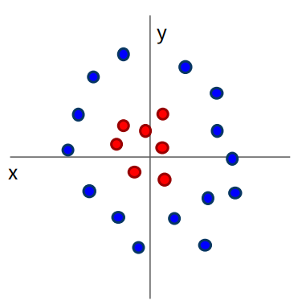
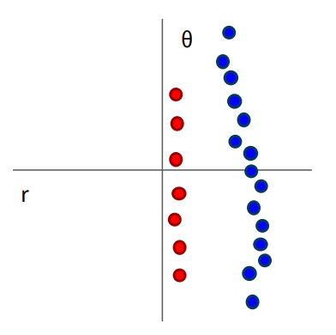
非线性模型
现实中的数据高度复杂、非结构化
不仅需要线性网络，同时也需要非线性网络
前向传播——做出预测
神经网络
损失计算——衡量误差
反向传播与优化——纠正错误

Slide 3
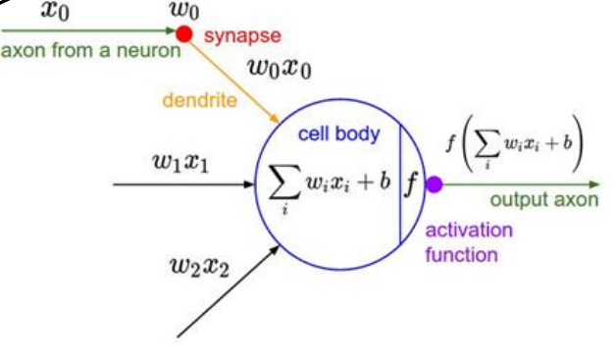
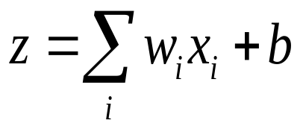
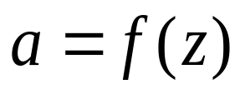
神经网络
作为输出，传递给下一层的神经元
最基础的计算单元是神经元（节点）
权重 (w)： 决定了来自上一层某个输入信号对当前神经元的影响力大小
偏置 (b)： 用于平移激活函数的触发阈值
线性
非线性
激活函数

Slide 4
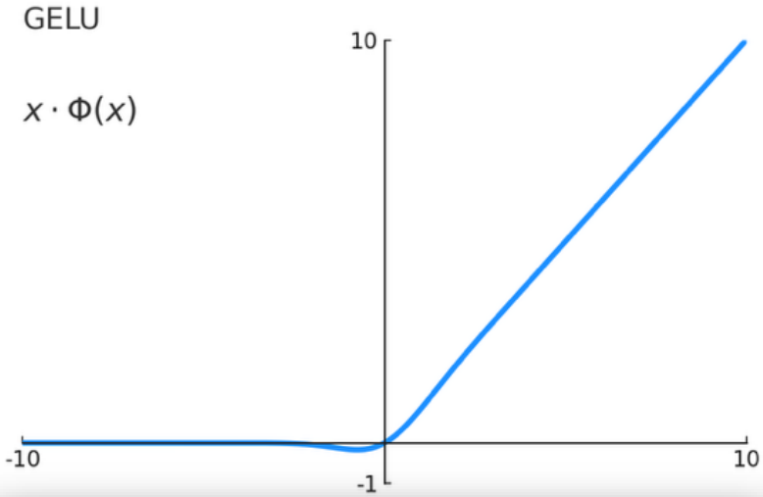
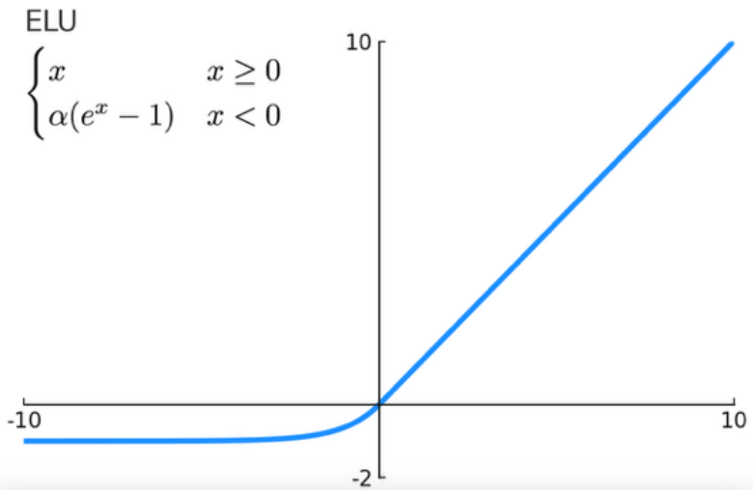
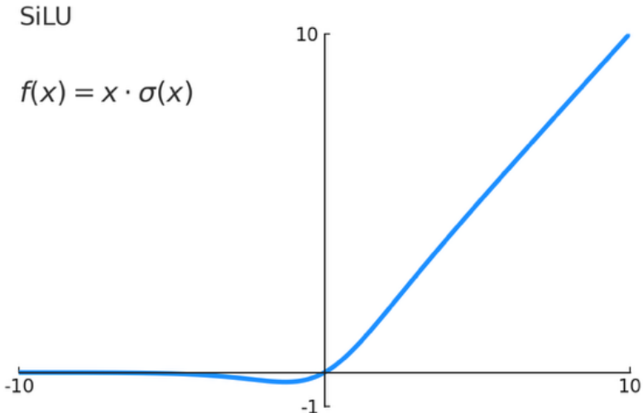
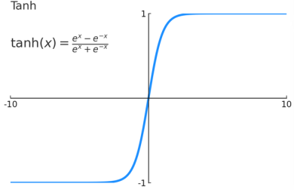
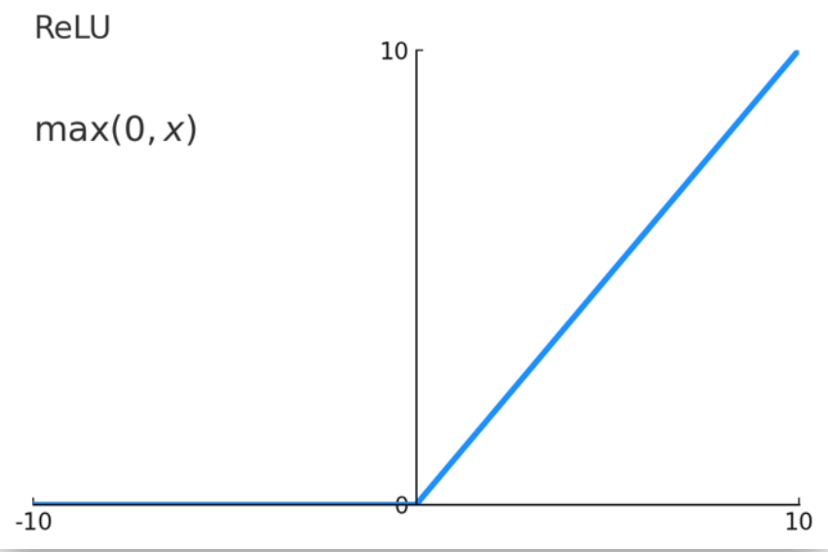
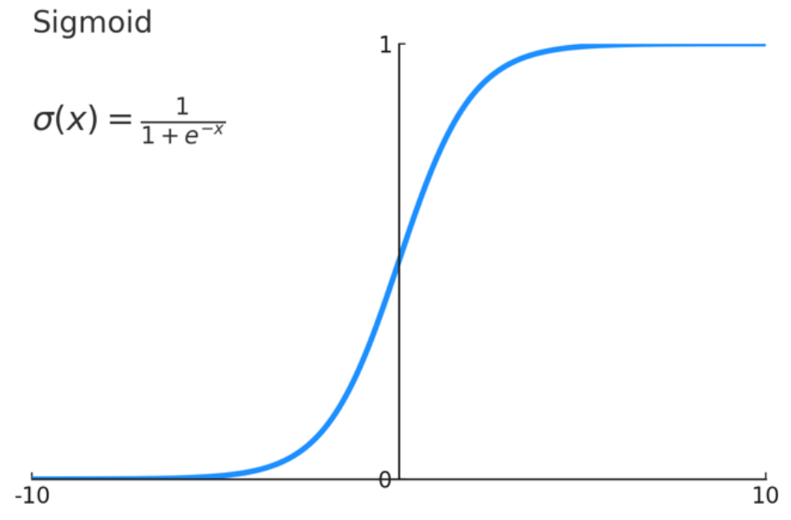
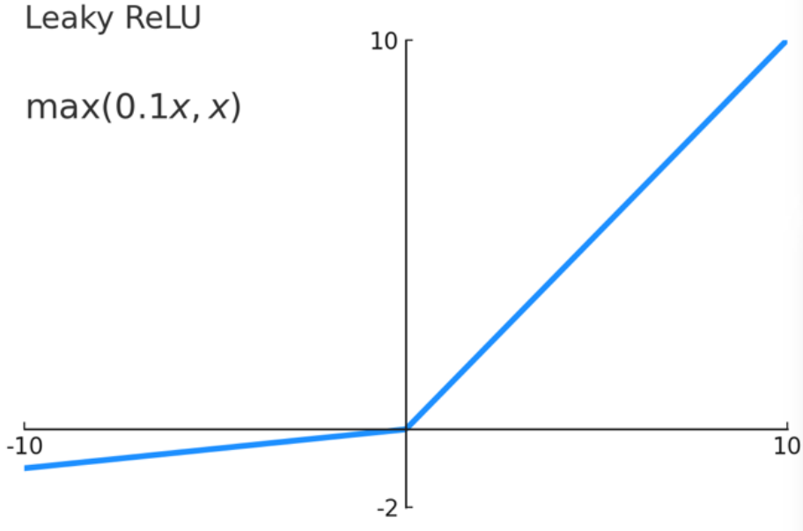
激活函数
常用的激活函数

Slide 5
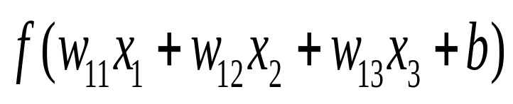
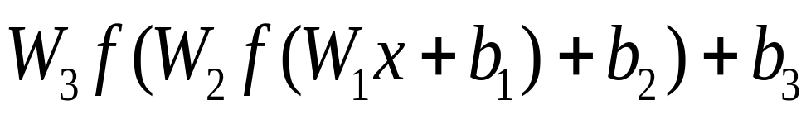
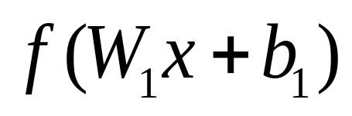
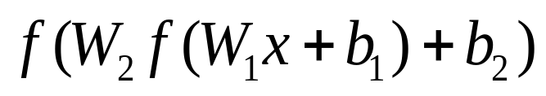
w11
w13
w12
w21
input layer——接收外部的原始数据
w22
Hidden Layers——特征提取与模式识别
w23
Output Layer——输出模型最终预测结果
激活函数

Slide 6

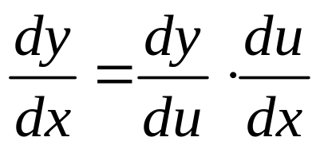


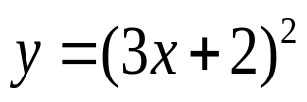

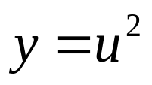
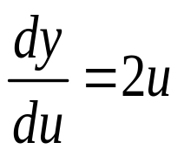
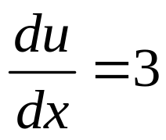
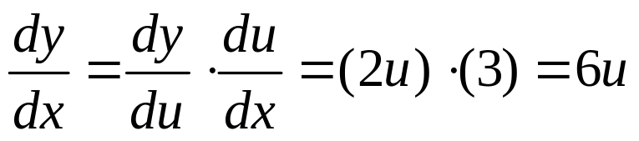
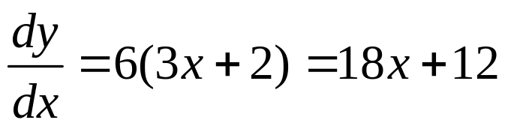
反向传播
原理：复合函数的求导
内层函数 外层函数 链式法则指出
example： 令 则
外层函数对中间变量求导 中间变量对输入求导
将局部导数相乘

Slide 7
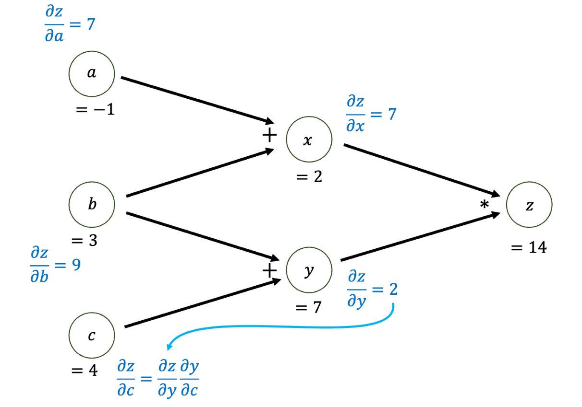
反向传播

Slide 8
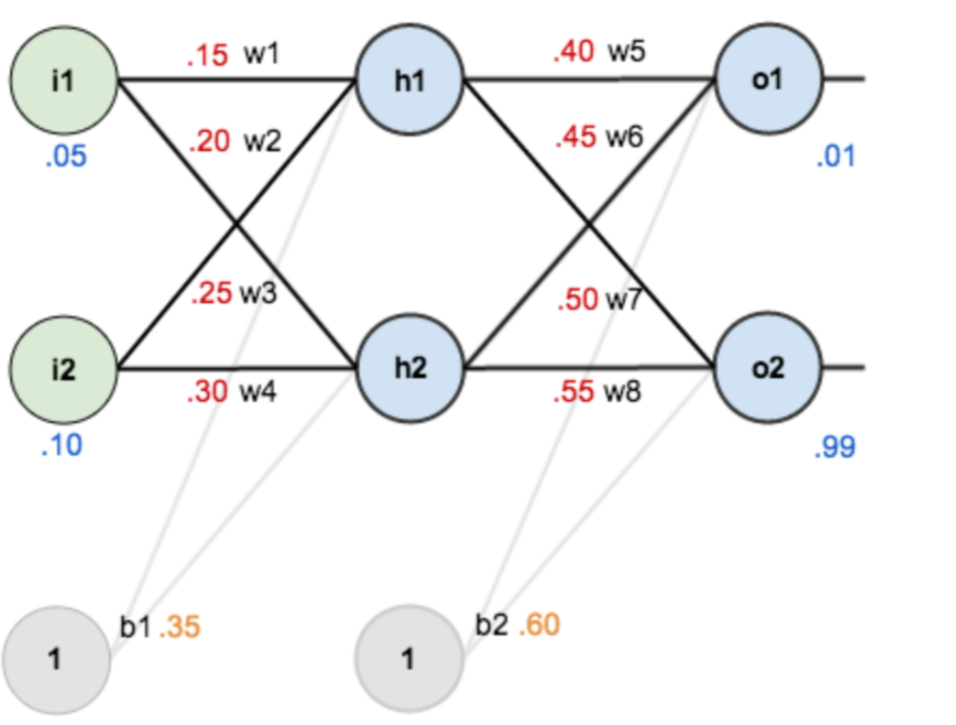

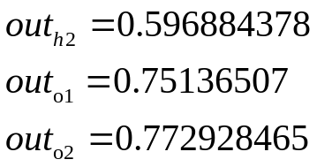
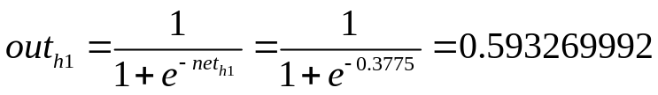
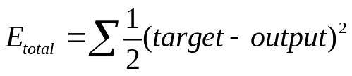
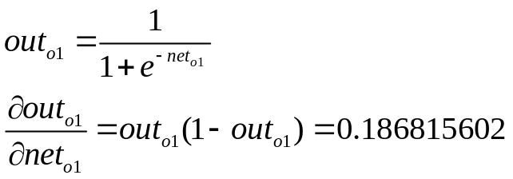
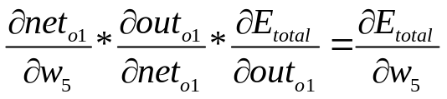
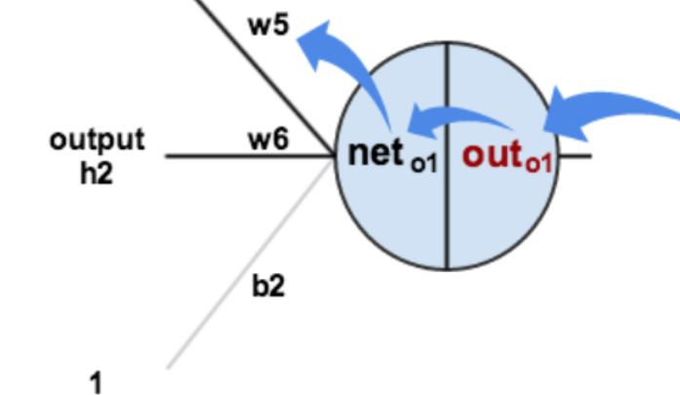
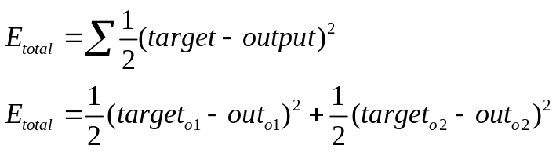

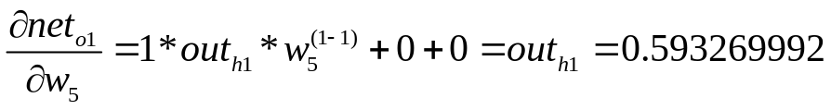
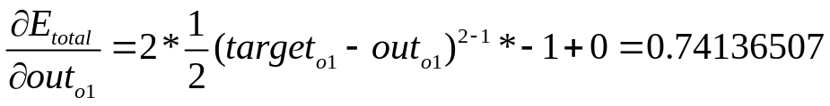
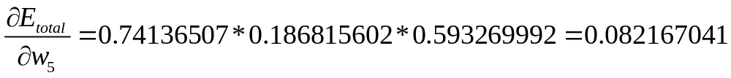
前向传播
计算误差
反向传播

Slide 9
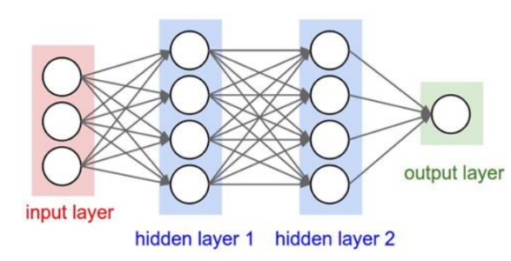
总结——神经网络
神经网络由输入层、隐藏层、输出层来组成
每一个神经元通过加权求和（线性变换）和激活函数（非线性变换）来计算
神经网络通过前向传播计算、通过反向传播来学习（更新参数）
神经网络痛点
普通神经网络计算量非常大，消耗算力，并容易让模型导致过拟合
传统的网络把图像转换成一维向量，完全破坏了这种上下左右的相邻结构

Slide 10
卷积神经网络 CNN
核心思想：图像有局部性，邻近像素更相关，所以不需要让每个神经元看整张图
具体操作：神经元不再与上一层的所有像素相连，而是仅连接一个局部区域
CNN vs 普通神经网络 | 核心操作（具体解释）
局部连接 | 神经元不再与上一层的所有像素相连，而是仅连接一个局部区域
权重共享 | 每一个局部区域提取特征时用到的权重都相同
参数大幅度减少
同一个模型在不同位置被检测到

Slide 11
CNN的四个主要阶段
阶段 | 核心作用
卷积层 | 提取图像局部特征，生成特征图
激活层 | 引入非线性变换，赋予网络拟合复杂模式的能力
池化层 | 降维运算，压缩特征图尺寸
全连接层 | 汇聚全局特征，完成分类或回归决策

Slide 12
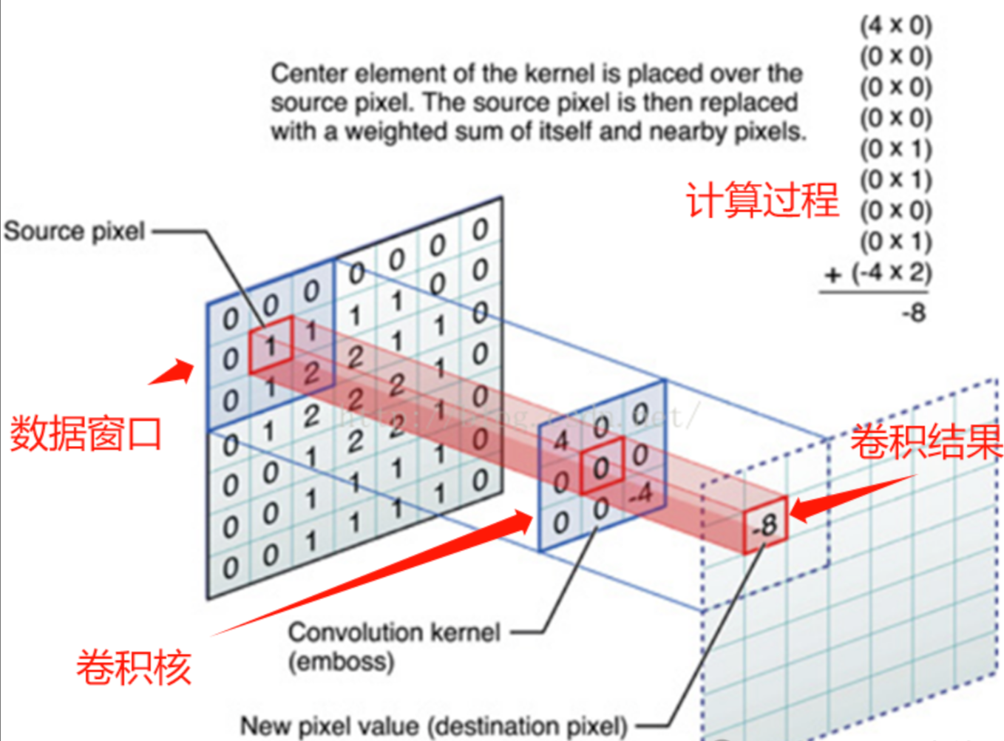
卷积层
卷积操作是指将一个可移动的小窗口与图像进行逐元素相乘然后相加的操作
小窗口其实是一组固定的权重，它可以被看作是一个特定的滤波器或卷积核
卷积核用于对单一输入通道进行特征提取；滤波器由多个卷积核堆叠而成，用于处理所有输入通道
输入层→卷积层

Slide 13
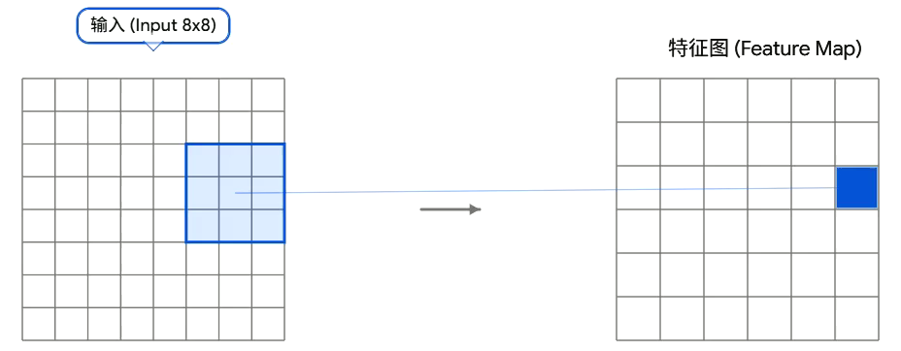
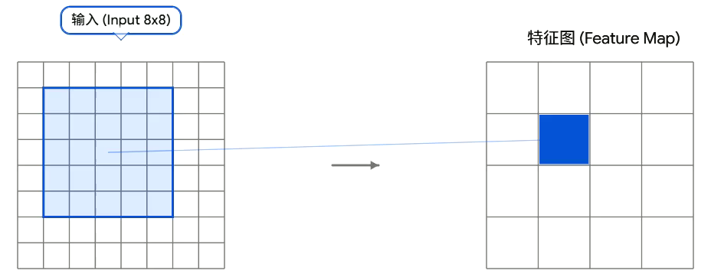
卷积层
每个滤波器负责寻找一种特征（形状、纹理等）
每个滤波器会在图像上滑动，然后将每个位置上的参数和对应的像素值进行相乘后加和
滤波器的移动也是有步长的，比如移动1步、2步，步数是可以进行设置的
滤波器的移动规则就是从左上角开始移动，从左到右，然后再换到下边
输入层→卷积层

Slide 14
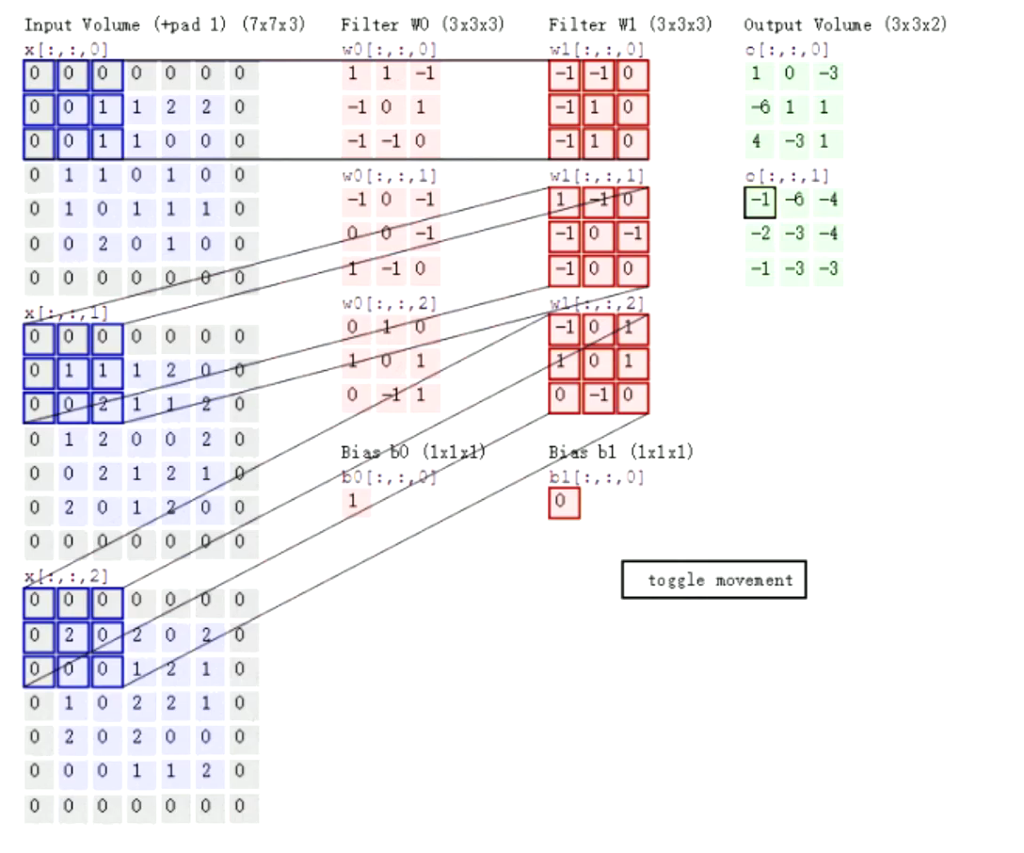
卷积层
操作：卷积操作
滤波器的尺寸：3*3
输入层→卷积层

Slide 15
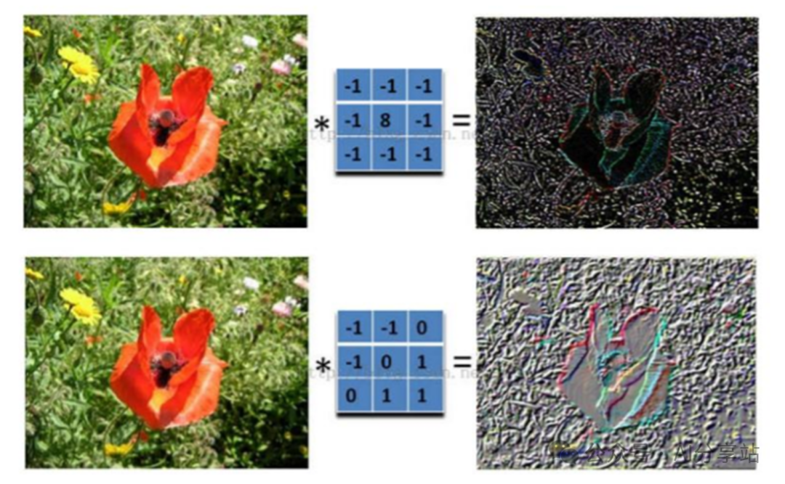
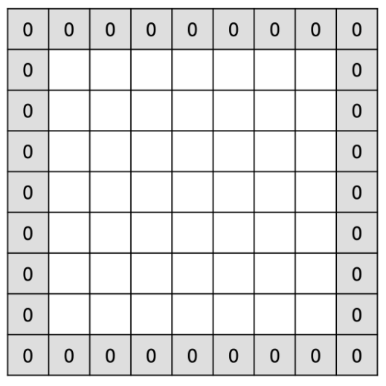
卷积层
0 padding 填充法
定义：在图像边缘补0，让卷积核可以更好地处理边缘区域，并控制输出特征图的大小
核心作用：保护边缘信息，控制输出尺寸
输入层→卷积层

Slide 16
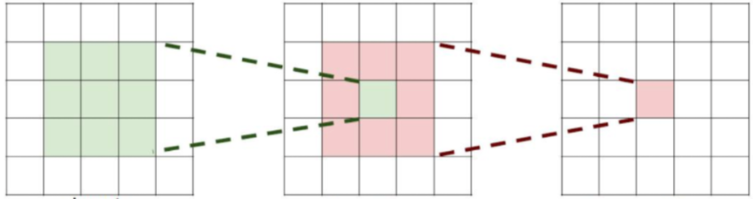
卷积层
重要概念——感受野：某一层的一个神经元，能看到输入图像的多大范围
3*3滤波器
输入图像感受野是1
第一层的感受野是3
第二层的感受野是5
input即图像本身
通过第一层的卷积，单元格可以感受到原始图像单元格3*3的大小
通过第二层的卷积，单元格可以感受到原始图像单元格5*5的大小
随着网络加深，多个卷积层和池化层叠加起来，感受野不断扩大，最后就能整合更大范围的信息，用来识别物体整体语义

Slide 17
激活层
当卷积核扫过图像，算出一张特征图后，特征图上的每一个数字都会被送进激活层，经过一个数学函数的处理，然后再输出给下一层
比较主流的激活函数举例 ReLU 函数
输入层→卷积层→激活层

Slide 18
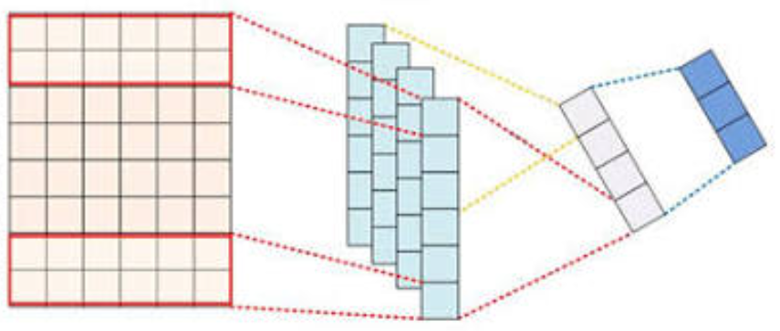
池化层
用一个“滑动窗口”在特征图上扫描，窗口扫到哪里，就对那里的数字做一个最简
单的统计操作，输出一个单一的数字
将卷积层提取出的特征图变小，同时尽可能保留最重要的特征信息
输入层→卷积层→激活层→池化层

Slide 19
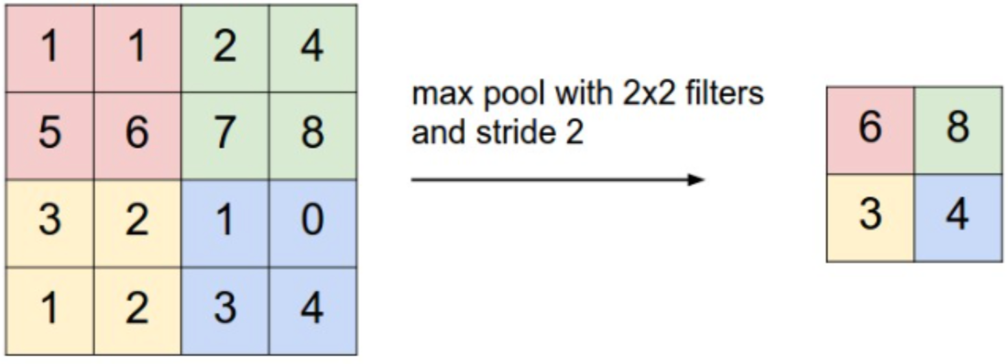
池化层
池化方式：
最大池化：选出滑动窗口内最大的那个数字保留，丢弃其他数字
平均池化：将滑动窗口内的所有数值取平均值
作用：
降维和减负
提取主要特征、去除噪音
控制过拟合
最大池化举例
输入层→卷积层→激活层→池化层

Slide 20
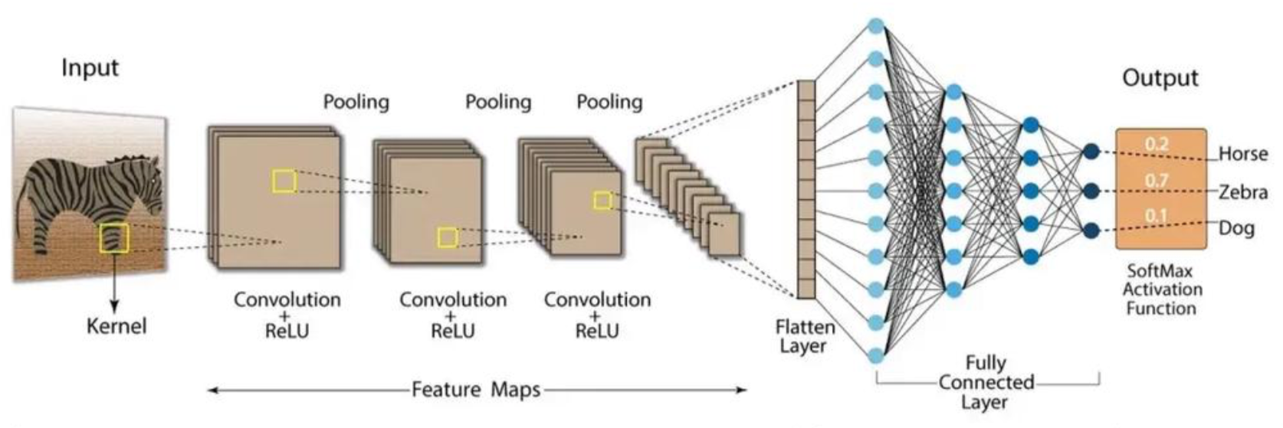
全连接层
需要将所有提取出的特征进行整合，把提取到的高层特征映射到类别空间
输入层→卷积层→激活层→池化层→全连接层→输出层

Slide 21
CNN的具体实例
网络名称 | 核心层数 | 激活函数 | 池化方式 | 核心突破
LeNet | 5层 | Sigmoid / Tanh | 平均池化 | 奠定了现代CNN的基础范式
AlexNet | 8层 | ReLU | 最大池化 | 引入 ReLU 缓解梯度消失；引入 Dropout 防止过拟合
VGGNet | 16-19层 | ReLU | 最大池化 | 彻底摒弃大尺寸卷积核，证明了“连续堆叠 3x3 小卷积核”在感受野和非线性表达上远优于单层大卷积
ResNet | 34-152层 | ReLU | 最大池化+平均池化 | 引入残差连接（Shortcut）成功解决极深网络的退化问题

Slide 22
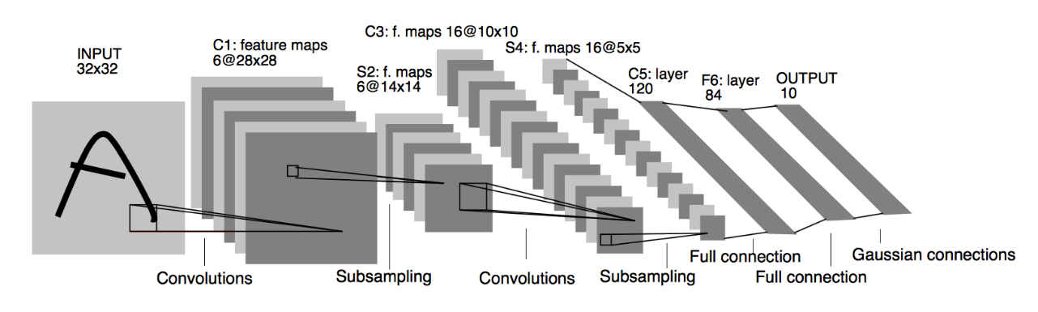
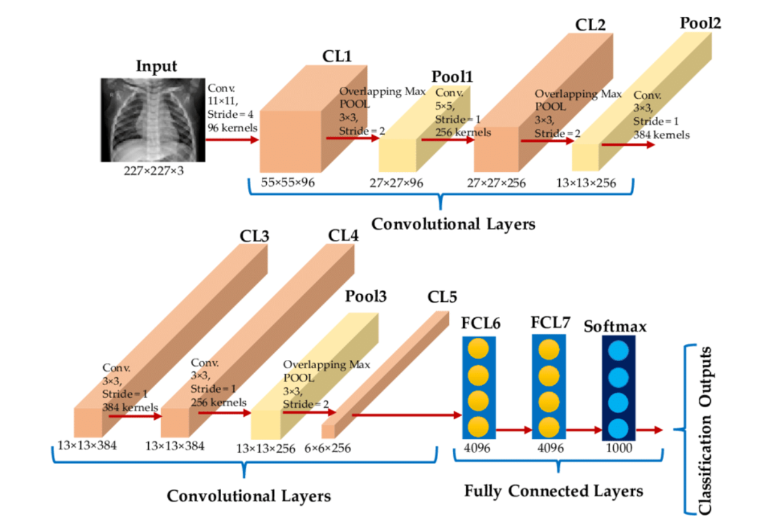
LeNet 网络
3层卷积层：C1 C3 C5
2层池化层：S2 S4
1层全连接层：F6
AlexNet 网络
相对于LeNet，他增加了ReLU激活层和Dropout层
包含了 8个带权重的层（5 个卷积层 + 3 个全连接层）
第一个卷积层使用了11*11的大卷积核，感受野增大

Slide 23
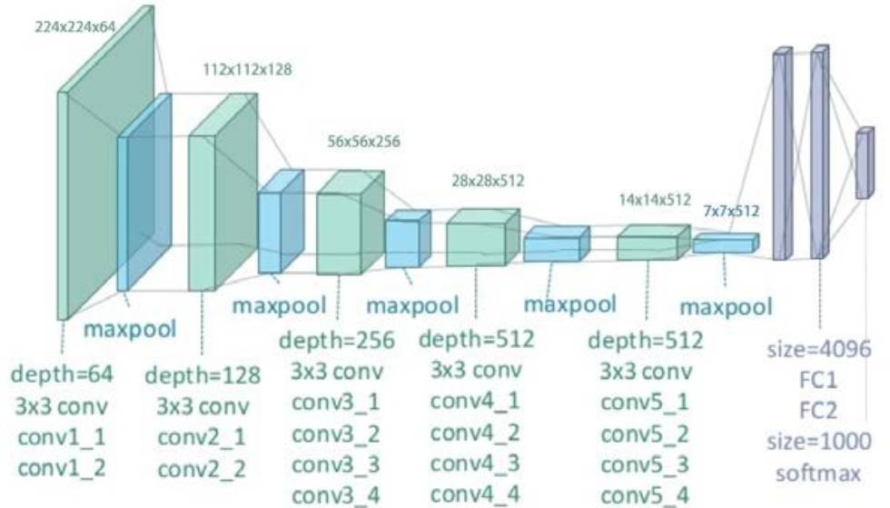
VGGNet 网络
核心要点：更深的网络结构，配合极小的卷积核，能取得比大卷积核好得多的效果
感受野等价：两个3*3的卷积层刚好等于一个5*5的卷积层
非线性表达能力更强：拟合复杂特征能力大幅度增强
参数量大幅度锐减：卷积核代替的方法可以让整体参数大幅度减少
典型网络：VGG-19
卷积层数量是 2+2+4+4+4 = 16 层，加上最后的 3 层全连接层，共 19 层

Slide 24
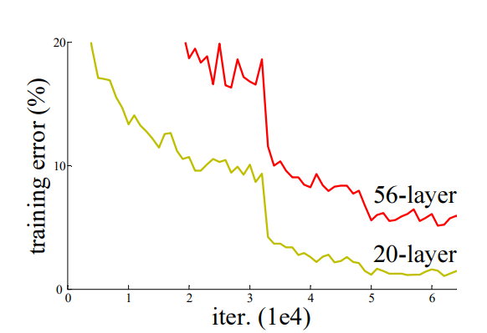

ResNet 论文：Deep Residual Learning for Image Recognition
问题1:
梯度消失：若每一层的误差梯度小于1，反向传播时，网络越深，梯度越趋近于0
梯度爆炸：若每一层的误差梯度大于1，反向传播时，网络越深，梯度越来越大
ResNet 利用了 shortcut 短路连接
解决了深度网络中模型退化的问题
相比普通网络每两层/三层之间增加了短路机制
通过残差学习使深层的网络发挥出作用
问题2：
网络层数越深，训练误差越高，导致训练和测试效果变差，这一现象称为退化

Slide 25




问题1：梯度问题
核心解决步骤：加入批量归一化层 BN（Batch Normalization）层
数据预处理阶段→将输入图像的像素值变成均值为 0，方差为 1 的分布
Batch Normalization 层的核心实现
计算当前批次的均值和方差
强制标准化
缩放与平移
梯度自然也就被限制在了合理的范围内，从根本上掐断了梯度爆炸或彻底消失的可能性

Slide 26

问题2：退化问题
论文提出了 residual 结构（残差结构）来减轻退化问题
人为地让神经网络某些层跳过下一层神经元的连接，隔层相连，弱化每层之间的强联系→这种神经网络被称为残差网络 ResNets
残差学习

Slide 27





残差学习
残差：观测值 与估计值 之间的差值
深度网络的退化问题至少说明深度网络不容易训练
残差块的关键点
IF 正向传播：
网络不会出现退化的问题
IF 反向传播：
解决了深层网络中梯度消失的问题

Slide 28


ResNet 网络结构
BasicBlock 结构
Bottleneck 结构
保证维度相同！
CNN参数个数 = 卷积核尺寸×卷积核深度 × 卷积核组数
= 卷积核尺寸 × 输入特征矩阵深度 × 输出特征矩阵深度
<对比> BasicBlock: 3*3*256*256+3*3*256*256=1179648
Bottleneck: 1*1*256*64+3*3*64*64+1*1*256*64=69632
优化：保持模型精度前提下减少了网络参数

Slide 29

ResNet 网络结构具体实例
改为 7x7 大卷积 (步长 2) + 3x3 最大池化 (步长 2)，瞬间将像素面积压缩
全面摒弃池化层，改为使用 步长为 2 的 3x3 卷积 ，让网络自己学习如何压缩特征
最后引入 全局平均池化

Slide 30
注意力机制
输入信息往往很多，不是每一部分都同样重要
模型需要自动判断“该关注什么” 注意力机制
需要给重要信息更高权重
动态地决定把目光聚焦在全局其他信息的哪些部分上
注意力机制可以看作是对每个 token 向量的一次“再定义”
词语本身的向量 → 注意力机制 → 一个同时融合了整句语义的向量。

Slide 31

注意力机制
注意力机制主要使用“点积运算”，点积就是语义相似度的一种量化程度
Example：[ a, b ]和[ c , d ]做点积,得到结果是a*c + b*d
我喜欢吃苹果→我 喜欢 吃 苹果→ Embedding模型 →[0.6,0.7,0.2,0.5]
我爱吃苹果→我 爱 吃 苹果→ Embedding模型 → [0.5,0.8,0.3,0.4]
反映出模型认为它们表达的意思相近，向量方向相近
点积运算
1.12

Slide 32








注意力机制
注意力参数 | 具体解释
查询参数Query | 代表当前处理元素所询问或需要的信息表示，它定义了寻找的目标
键参数Key | 代表输入序列中所有其他元素的可被检索的索引或标签，用于与 Query 进行匹配
值参数Value | 代表每个 Key 所对应的、实际承载内容的“信息本体”，是最终被提取的对象
衡量两个向
量的相似度
缩放点积注意力
转化为百分比权重
按比例吸取信息

Slide 33














X
你
爱
吃
糖
你
爱
吃
糖
吗
吗
你
爱
吃
0.9
糖
你
爱
吃
糖
吗
吗
X

Slide 34




Slide 35

多头注意力机制
单头注意力：只能在一个维度上寻找相似性，容易丢失其他潜在的语义关联
多头注意力：有多个关联，计算多组不同维度的注意力
Self attention 1
Self attention 2
…………… …………
拼接操作
Self attention N
线性变换
…………
信息组合

Slide 36
Transformer介绍
Transformer 是一种专门处理序列数据的神经网络架构
所谓序列，就是具有顺序的数据，例如一句话、一段语音，或者一串时间序列
核心思路：让所有token都可以直接互相查看，直接建立联系
注意力机制Attention

Slide 37

Transformer架构
“我喜欢猫”翻译成 “I like cats”
Encoder：理解输入
Decoder：生成输出
组件 | 具体解释
Input | Encoder输入端：接收原始输入序列
Output | Decoder输入端：接收已经生成的输出词
Input Embedding | Encoder底部：把每个 Token 转换成向量
Output Embedding | Decoder底部：把已生成的词转换成向量
Positional Encoding | Embedding后：提供词语的位置信息
Layer Normalization | Add& Norm中：稳定数据分布，加快训练
Multi-Head Self-Attention | Encoder中：分析输入序列中各个词之间的关系
Masked Multi-Head Attention | Decoder第一部分：只能关注当前位置及之前的词
Feed Forward Network | Encoder和Decoder中：对每个位置的特征进行进一步加工

Slide 38
Transformer架构
No.1 Input前的处理
将输入句子“我喜欢猫”分成一个个token“我 喜欢 猫”
No.2 Input Embedding：词的身份信息
把每个词转换成一个高维向量
我 → [0.2, 0.7, 0.1, ...]
喜欢 → [0.8, 0.3, 0.6, ...] 模型学习出来的“词的含义表示”
猫 → [0.4, 0.9, 0.2, ...]

Slide 39
Transformer架构
No.3 Positional Encoding：补充位置信息
排列不变性质
输入表示 = 词向量 + 位置编码
位置编码特点：唯一、不需要训练学习
Embedding(“我") + Pos_Vector(1)
Embedding(“喜欢") + Pos_Vector(2)
Embedding(“猫") + Pos_Vector(3)
集合 A：['史蒂夫', '建造', '房子'] （Steve builds a house. 这是一个正常的陈述句）
集合 B：['房子', '建造', '史蒂夫'] （House builds Steve. 这在逻辑上是荒谬的）
计算自注意力时结果相等

Slide 40
Transformer架构
No.4 Encoder编码器部分
由多个相同的编码器堆叠而成
每一层主要包含Multi-Head Self-Attention 、 Add & Norm、 Feed Forward
No.4.1Multi-Head Self-Attention：理解词与词之间的关系
我
喜欢
猫
我
high
Attention 2
Attention 3
Attention 4
…….
Attention N
喜欢
猫
Attention 1

Slide 41

Transformer架构
No.4.2 Add & Norm 残差连接和归一化
残差连接： 输出 = 原输入 + 子层输出
作用主要在于梯度很快就会衰减为 0
归一化操作：主要作用是让数据分布更加稳定
防止数据的值很容易变得极其庞大
原来的信息 + Attention提取的新信息

Slide 42

Transformer架构
No.4.3 Feed Forward 前馈神经网络
它一般包含两个线性层和一个激活函数，例如 ReLU
每个词独立进行非线性变换，加工成更丰富的语义表示
Attention：不同词之间通信
Feed Forward：每个词独立进行非线性
<总结>
Encoder 的输出不是简单的词向量而是结合上下文之后的词向量，这些输出会被传递给 Decoder，作为 Decoder 理解输入句子的依据

Slide 43
Transformer架构
No.5 Decoder解码器部分
根据Encoder中的信息，以及已经生成的输出内容，预测下一个词
核心的策略：错位输入、教师强制、掩码机制
NO.5.1 错位输入 Output Embedding
在给 Decoder 喂数据时，系统并没有把完整的答案直接对齐喂给它，而是做了一个向右错位的操作
Decoder 看到的输入：<SOS> I like cats
Decoder 需要输出：I like cats<EOS>
它预测的任务，是基于绝对正确的历史，去推测未知的下一步

Slide 44
Transformer架构
教师强制策略：即使预测错误，也要强制修改正确然后作为输入
Eg：比如此时输入<SOS> I 预测为 run 了，此时预测错误，根据预测的错误计算损失，但是它不会作为下一次的输入
也就是说下一次的输入为<SOS> I like而不是<SOS> I run
Decoder 输入 | 要预测的目标
<SOS> | I
<SOS> I | like
<SOS> I like | cats
<SOS> I like cats | <EOS>

Slide 45


Transformer架构
No.5.2 Masked Multi-Head Attention 掩码机制
初始输入：模型只能看到 <SOS>，强行去预测 I。
下一次输入：模型只能看到 <SOS> 和 I，后面的词全部被遮蔽，强行预测
当计算位置 3 时：模型只能看到 <SOS>、I、like，预测 cats

Slide 46

Transformer架构
No5.3 Decoder 中的第二个 Multi-Head Attention：去查询 Encoder
Decoder 根据当前要生成的内容，去输入句子中寻找相关信息
Q=Decoder表示 K，V=Encoder输出
理解：Decoder 提出问题，Encoder 提供资料
Decoder：要生成一个表示动物的词，输入句子中哪个部分最相关
Encoder：这里的“猫”最相关
对齐过程

Slide 47
Transformer架构
No.6 线性变换
Decoder 最后输出的仍然是一个隐藏向量
Linear 层会把它映射到Logits分数层面
通过Softmax转换为概率，生成概率最高的词
整体详细过程
https://acn3t8qa5wm4.feishu.cn/wiki/NUZEwrOsQiRo9YkW3emcIY7PnIc?from=from_copylink
Notes:
https://acn3t8qa5wm4.feishu.cn/wiki/NUZEwrOsQiRo9YkW3emcIY7PnIc?from=from_copylink

Slide 48




Transformer训练模式

Slide 49




Transformer推理模式

Slide 50
Transformer具体工作
任务类型 | 具体任务 | Transformer运行机理
机器翻译 | 中文到英文、英文到中文 | Encoder 理解源语言，Decoder 生成目标语言
文本理解 | 情感分类、主题分类 | 把句子编码成整体语义表示，再判断类别
文本匹配 | 问答匹配、句子相似度 | 比较文本之间的语义关系
文本生成 | 写文章、续写、摘要、对话 | Decoder根据已有内容来预测下一个token
代码任务 | 代码生成、解释 | 代码也可以看成 Token 序列
图像分类 | ViT 图像分类 | 把图像切成 Patch，把 Patch 当成 Token
图像分割 | Segmenter 等模型 | 让不同图像区域交换信息，判断每个像素或区域类别
目标检测 | DETR等模型 | 建模图像与类别之间的关系
多模态任务 | 文本、图像、音频联合理解 | 不同模态都可以转成 Token 后统一建模

Slide 51

Vision Transformer
ViT 的核心思想是：把图像切成 Patch，把 Patch 当作词，再使用 Transformer Encoder 学习不同图像区域之间的全局关系
图片切成词token
进行位置编码
套用标准Transformer

Slide 52

ViT vs CNN
CNN 更擅长从局部区域逐步提取特征
ViT 可以通过 Attention 直接建立远距离 Patch 之间的联系
对比维度 | CNN | ViT
核心计算机制 | 利用滑动窗口局部卷积 | 全局自注意力
感受野 | 由局部到全局 | 开始时就是全局
数据依赖度 | 小样本下泛化能力强 | 小数据集容易过拟合，要依赖海量数据
特征提取倾向 | 擅长提取精细的局部特征 | 擅长提取高维度的宏观语义特征

Slide 53
THANKS

